Slide 1




DETERMINACION DE UN MODELO DE RIESGOS DE CIBERSEGURIDAD EN UNA RED DE UN LABORATORIO EDI EN LA UTN-FRC
Fabian A. Gibellini (Director), Analia L. Ruhl, Cecilia Sanchez, Juliana Notreni, Milagros N. Zea Cárdenas
labsis@bbs.frc.utn.edu.ar
Laboratorio de Sistemas de Información
Departamento de Ingeniería en Sistemas de Información
Universidad Tecnológica Nacional
Facultad Regional Córdoba

Slide 2
Proyecto de Investigación
Este estudio se encuentra inserto y forma parte del proyecto “Determinación de Indicadores, técnicas y herramientas que evidencian buenas prácticas en la ciberseguridad de la infraestructura tecnológica en un laboratorio de Educación, Investigación y Desarrollo de la UTN FRC”, homologado por la Secretaría de Ciencia y Tecnología bajo el código SIUTNCO0005366, cuyo objetivo final es generar buenas prácticas en la ciberseguridad de la infraestructura tecnológica

Slide 3
Agenda
Introducción
Estructura del Laboratorio en Estudio
Estructura de Red
Desarrollo del Estudio
Clasificación de Riesgos
Niveles de exposición
Resultados Obtenidos

Slide 4
Introducción
Un Laboratorio de Educación, Investigación y Desarrollo (EDI) es un laboratorio en donde se realizan diferentes actividades académicas en las que intervienen estudiantes y docentes, como también actividades de investigación en las que intervienen profesionales e investigadores
Se realiza en el Laboratorio de Sistemas, del Departamento Ingeniería en Sistemas de Información de la UTN-FRC
Los servicios que brinda LabSis, deben ser seguros, por lo tanto basándonos en la disponibilidad, confidencialidad e integridad de los datos, se busca generar mecanismos y procesos que ayuden a dar mayor seguridad a los datos.

Slide 5
Introducción
Uno de los objetivos que debe cumplir el LabSis, es dar soporte académico a cátedras para el dictado de las asignaturas de la carrera, para la toma de exámenes y el backup de los mismos, al igual que deben dar soporte de infraestructura de red a proyectos de investigación que desarrollan los docentes, alumnos y profesionales que realizan investigación.
El presente trabajo se trata de mostrar procedimientos de seguridad que permitan identificar las vulnerabilidades que pudieran ocurrir en una red informática, en ese sentido es que se pretende presentar un modelo de riesgos de ciberseguridad.

Slide 6
Estructura de funcional del labsis
LABSIS
ENCARGADOS DE TURNO
Enc.Turno
Enc. de Aula y Becarios
OPERADORES
Operadores
AREA TECNICA
Encargado
A.T.
Becarios
INVESTIGACION Y DESARROLLO
Investigación
Desarrollo

Slide 7
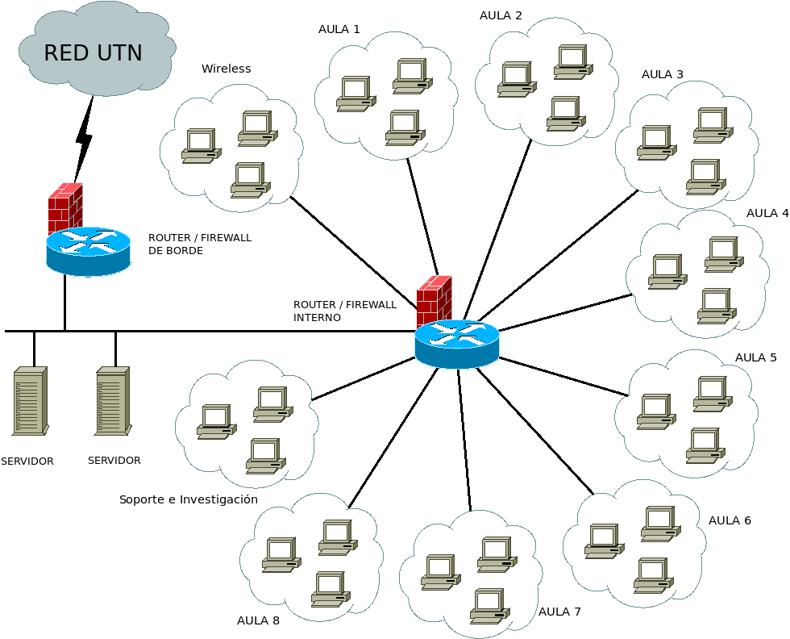
Estructura de red

Slide 8
Desarrollo del Estudio
Visión Global de
todos los procesos que
se realizan en el Laboratorio EDI
Identificación de los riesgos asociados a esos procesos
Criterios de los riesgos según su nivel de exposición
Identificación de Indicadores

Slide 9
Procesos Identificados
Administración de aulas
Administración de usuarios
Preparación de nuevo equipamiento
Administración de software
Administración de base de datos
Administración de backups
Mantenimiento preventivo
Control de Inventarios
Desarrollo de sistemas
Transferencia al medio
Investigación
Tutorías

Slide 10
Clasificación del Riesgo
Tipo
Técnico
Origen
Interno
Externo
Proceso
Negocio

Slide 11
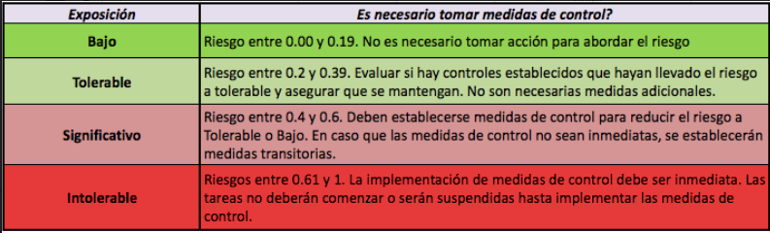
Niveles de exposición
En base a la clasificación se definió el nivel de exposición de todos los riesgos a partir del producto de su frecuencia e impacto:

Slide 12
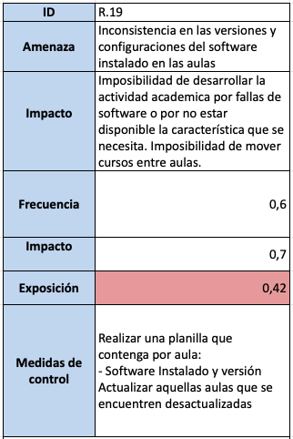
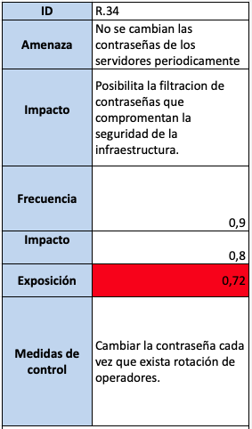

Slide 13
Resultados Obtenidos
Los procesos identificados en el LabSis, pueden ser extrapolados a cualquier Laboratorio EDI. Como así también algunos de sus riesgos, con un previo análisis acorde a la adaptación de los procesos propios de cada laboratorio en particular.
Identificar los indicadores que nos permitan monitorear y controlar estos riesgos/vulnerabilidades de la red del Laboratorio EDI LabSis.
Reconocidos los indicadores, se procederá a la etapa de recolección de datos, los cuales generarán la base de conocimiento de indicadores de ciberseguridad de una red informática.
Determinar cuales serán considerados dentro las buenas prácticas de ciberseguridad

Slide 14
No se pretende armar una nueva norma, sino, se busca realizar un manual de buenas prácticas para la configuración de la infraestructura de una red y utilización de este tipo de laboratorios, generando un entorno seguro.

Slide 15

Gracias por su atención
Contacto: labsis@bbs.frc.utn.edu.ar

